Slide 1
Kirjan tehtävien vastaukset s. 114
10 Media on tärkeä mielipidevaikuttaja

Slide 2

s. 114
1 Mitä tarkoittaa sananvapaus?
Sananvapaus tarkoittaa oikeutta ilmaista mielipiteitä sekä julkistaa ja vastaanottaa tietoja kenenkään estämättä.

Slide 3
s. 114
2 Miksi sananvapaus on tärkeää demokratialle?
Sananvapaus on yksi demokratian edellytyksistä (ks. oppikirjan sivu 30).
Jotta demokratia toimisi, kansalaisilla tulee olla mahdollisuus ilmaista mielipiteitään ja harjoittaa vapaata kansalaistoimintaa.
Mikäli media ei voi arvostella vallanpitäjien päätöksiä, ei voida puhua demokratiasta.
Myös taiteen ja tieteen tulee olla demokratiassa vapaita.

Slide 4
s. 114
3 ”Internet on mullistanut perinteisen median.”
a) Perustele väitteen paikkansapitävyyttä.
Ennen ihmiset saivat uutisensa paperilehdistä, tv:stä ja radiosta, nykyään nämä on korvannut usein internet.
Median toiminta on muuttunut osin klikkausten kalasteluksi, koska uutissisällöt on totuttu lukemaan netistä ilmaiseksi.
Ennen internetiä joukkoviestinnän monopoli oli ammattitoimittajilla.
Kansalaisten pääsy internetiin mullisti median: etenkin sosiaalinen media on tehnyt jokaisesta käyttäjästään potentiaalisen sisällöntuottajan.

Slide 5
s. 114
b) Kuinka median muutokset ovat näkyneet käytännössä?
Mielipiteet saa nykyään entistä helpommin esille.
Lähdekritiikistä on tullut entistä tärkeämpää.
Kaikkeen faktana tarjottuun tietoon ei voi enää luottaa; netissä paljon virheellistä tietoa.
Tieto ja viihde on entistä helpommin saavutettavissa: älypuhelin ja internetyhteys taskussa avaavat koko maailman.

Slide 6
s. 114
4 Pohtikaa seuraavien medioiden kehitystä tulevaisuudessa:
sanomalehti
aikakauslehti
radio
televisio
elokuva
sosiaalinen media.
Pohdintatehtävä, ei mallivastausta.

Slide 7
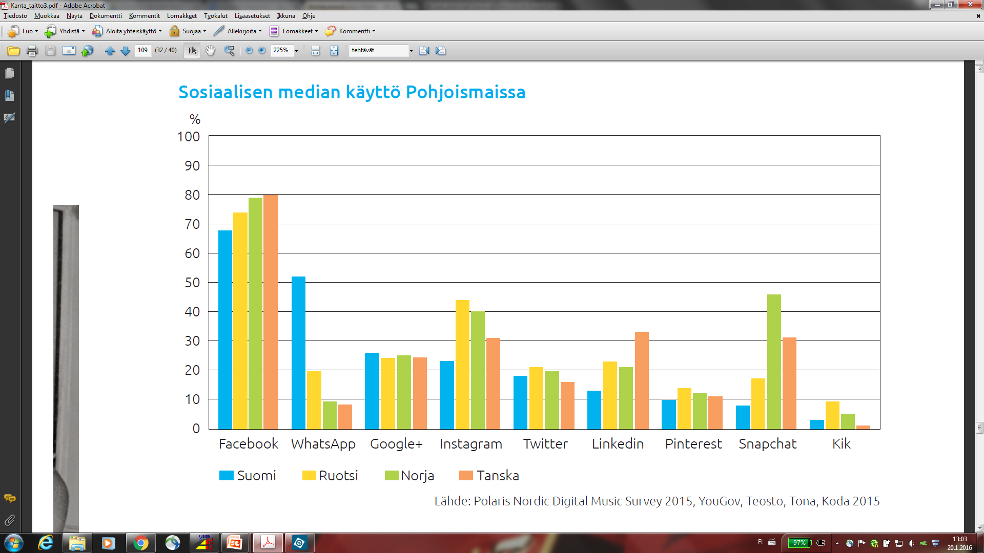
s. 114
5 Tutki sivun 109 tilastokuviota, joka havainnollistaa sosiaalisen median käyttöä Pohjoismaissa. Mitä eroja havaitset maiden välillä? Pohdi syitä eroihin.

Slide 8
s. 114
Kuvio esittää sosiaalisen median käytön prosentteina.
Kaikissa Pohjoismaissa suosituin palvelu on Facebook, sitä käyttää Suomessa liki 70 % ja Tanskassa lähes 80 % väestöstä. Yleisyyttä selittää se, että palvelu on sosiaalisen median vanhimpia ja näin vanhoillekin ikäluokille tuttu.
Nuoret siirtyvät jo muualle, esim. WhatsAppiin. Suomessa myös aikuisväestö käyttää sitä.

Slide 9
s. 114
Twitterin ja LinkedInin käyttö on Pohjoismaissa suunnilleen samalla tasolla.
Suomessa palveluita käytetään myös ammatillisesti eriytyen. Poliitikot ovat aktiivisia Twitterissä ja LinkedIn on ammatillinen verkostoitumisväline työelämässä oleville.
Pikaviestipalvelu Snapchat yleistyi Suomessa vasta 2015 ja Kik ei vielä saavuttanut suosiota, joten niiden käyttäjämäärät olivat alhaiset.
Maakohtaiset erot voivat selittyä tottumuksilla ja muodilla, joka voi vaihdella nopeastikin.

Slide 10
s. 114
6 Mitä tarkoitetaan politiikan henkilöitymisellä?
Politiikan henkilöityminen tarkoittaa yksittäisten poliitikkojen roolin korostumista puolueiden ja muiden yhteiskunnallisten ryhmien kustannuksella.
Politiikka voi henkilöityä myös siten, että jollekin poliittiselle toimijalle ohjautuu poliittisessa järjestelmässä muita enemmän valtaa. Hyvänä esimerkkinä käy pääministerin vallan kasvu Suomessa perustuslain muutoksen (2000) jälkeen.

